Slide 1
Всемирный антидопинговый кодекс 2021 Международные стандарты
АССОЦИАЦИЯ РОССИЙСКОЕ АНТИДОПИНГОВОЕ АГЕНСТВО «РУСАДА»
Маргарита Пахноцкая
Заместитель Генерального директора РАА «РУСАДА»
Кандидат педагогических наук, доцент

Slide 2
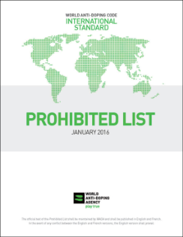
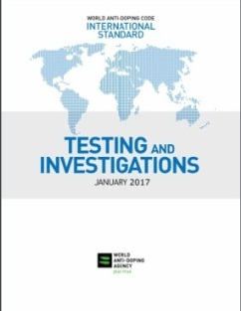
КОДЕКС 2015
Международные стандарты(МС)
Запрещенный
список
МС по терапевтическому использованию
МС по тестированию
и расследованиям
МС для лабораторий
МС по сохранению конфиденциальности информации о частных лицах
МС по соответствию сторон

Slide 3
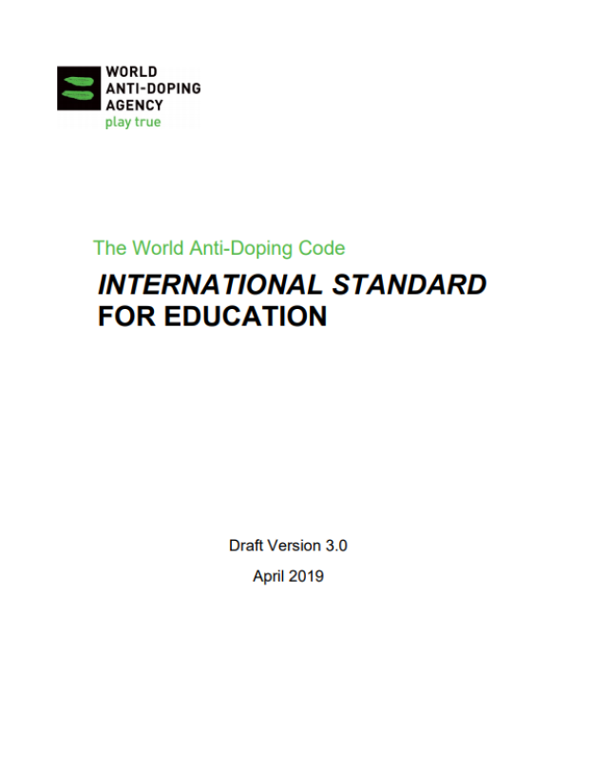
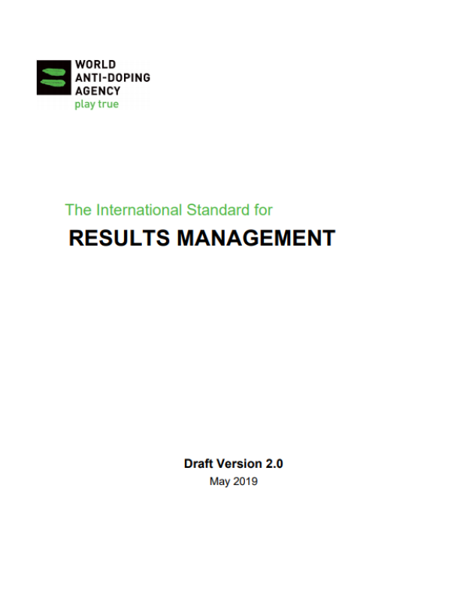
КОДЕКС 2021
Международные стандарты(МС)
Стандарт по образованию
Стандарт по обработке результатов

Slide 4
КОДЕКС 2021
Операционная независимость НАДО (включая органы управления)
Политика о конфликте интересов

Slide 5
КОДЕКС 2021
Новая статья 2.11 в защиту лиц, сообщающих о нарушениях антидопинговых правил и несоответствий Кодексу
Санкции за нарушение условий временного отстранения
Увеличение срока спортивной дисквалификации по статье 2.9 «Соучастие» 2 - 4 года -> 2 – пожизненная дисквалификация
Дополнительные санкции за предоставление ложных документов или дачу ложных показаний в процессе обработки результатов и слушаний
Гибкость при вынесении санкций несовершеннолетним спортсменам

Slide 6
КОДЕКС 2021
Введение новой категории спортсменов: «спортсмены-любители»
Изменение определения «соревновательный период»
Ст. 10.11 - необходимость механизмов перераспределения конфискованных призовых в пользу чистых спортсменов
Постоянный и беспрепятственный доступ ВАДА к пробам и базам данных – собственности ВАДА (ст. 6.8)
Дополнения к ст. 22 – обязанностям правительств стран-участников Конвенции ЮНЕСКО (касательно препятствия доступу ВАДА к пробам и базам лабораторий и информации, имеющейся у Подписантов Кодекса)

Slide 7
МС по тестированию и расследованиям. Тестирование
Два новых определения:
координатор процесса допинг-контроля
тестирующая организация
Последствия некорректного предоставления данных для спортсменов в пулах, а также команд
Запрет алкоголя на пункте допинг-контроля
Предоставление копий протоколов на электронных носителях
Возможность использования оборудования различных производителей

Slide 8
МС по тестированию и расследованиям. Расследования
Разработка и внедрение антидопинговыми организациями политик для стимулирования и содействия в работе с осведомителями в соответствие с Политикой ВАДА по работе с осведомителями
Добавлены обстоятельства для проведения расследования в отношении Неблагоприятных результатов анализа и иных нарушений антидопинговых правил
Предложено расширенное понимания целей расследования нарушений антидопинговых правил (пример: не только доказать вину, но и подтвердить невиновность и т.д.)

Slide 9
МС по Терапевтическому использованию (ТИ)
Уточнение критериев получения разрешений на ТИ
Ответственность антидопинговых организаций за процесс рассмотрения запросов на ТИ
Пояснения к процессу признания разрешений на ТИ
Новая ст. 6.3, согласно которой спортсмен может подать запрос на ТИ только в одну антидопинговую организацию за раз по одному медицинскому состоянию. Также спортсмен не может иметь более одного разрешения на ТИ для одного и того же медицинского состояния за раз

Slide 10
МС по обработке результатов
Ранее: Руководство по обработке результатов
Влияние Руководства, Кодекса и остальных Международных Стандартов
Двухступенчатый процесс уведомления (статьи 5 и 7)
Три Приложения, первоначально находившиеся в МС по Тестированию и Расследованиям, были перемещены в МС по обработке результатов:
Приложение А – Пересмотр фактов возможного случая Невыполнения требований процедуры Допинг-контроля (включает возможные нарушения Статей 2.3 и 2.5)
Приложение В – Обработка результатов в случае Нарушения порядка предоставления информации о местонахождении
Приложение С –Требования к Обработке результатов и Процедурам работы с Биологическим Паспортом Спортсмена

Slide 11
МС по образованию
Внедрение образовательного плана
Целевые аудитории -> Образовательные пулы
Охват намного шире, чем спортивная среда
Работа со спортсменами, отбывающими срок дискваликации
Создание многоуровневой системы образования
Координирование усилий на международном уровне
Оценка эффективности образовательных программ

Slide 12
МС по соответствию подписавшихся сторон
Добавлена статья 8.8 – «непрерывный контроль соответствия»
CAS – единственная инстанция, которая вправе налагать штрафные санкции на Подписавшуюся сторону (ВАДА «предлагает» дисциплинарные меры)
Доработка и детализация процедур в ситуации выявления несоответствия

Slide 13
СПАСИБО ЗА ВНИМАНИЕ!
www.rusada.ru
rusada@rusada.ru
тел.: +7 (495) 788 40 60
Горячая линия: 8 (800) 770-03-32
ПРОВЕРИТЬ ПРЕПАРАТ: list.rusada.ru
ОБУЧЕНИЕ: rusada.triagonal.net
125284, г. Москва, Беговая ул., д.6А

